Slide 1
السلامة في المختبرات
BCH 101 practical

Slide 2
التواصل
مبنى5 ، الدور الثالث، مكتب رقم 284
البريد الالكتروني
aalbity@ksu.edu.sa
الموقع
https://faculty.ksu.edu.sa/ar/aalbity
لتحميل الجزء النظري و أوراق العمل

Slide 3
طريقة كتابة التقرير العملي
صفحة الغلاف
رمز المقرر، عنوان التجربة، أسماء الطالبات ، اس أستاذ المادة
المقدمة
مقدمة عامة مختصرة لموضوع المعمل
الأهداف
الأهداف لكل تجربة بالجزء العملي
النتائج
يجب شرح النتائج فقط ( ما تم ملاحظته )
المناقشة
تفسير النتائج ( لماذا حصلت على هذه النتيجة)
(المجموعة الواحدة تحتوي على 3 طالبات فقط)

Slide 4
طريقة كتابة التقرير الدراسي
Font: Times New Roman, Arial
Size: title: 16 pt., subtitle: 14 pt. and body: 12 pt.
Colour: black
Line space: 2
justify

Slide 5
101 كيح
وصف المقرر(الجزء العملي):
التعرف على التجارب الاساسيه في الكيمياء الحيوية والتي لها علاقه بالبروتين والكربوهيدرات والدهون والاحماض النووية لغرض التعرف على طبيعة تلك الجزيئات الحيوية والتأكد من وجودها.

Slide 6
عناوين التجارب المعمليه لمادة 101 كيح الجزء العملي
الاسبوع | عنوان التجربه
الاول | السلامه والامان في المختبرات العلميه , والتعرف على طبيعة المواد الكيميائيه وخطورتها.
الثاني | المحاليل المنظمة
الثالث | الأحماض الامينية
الرابع | البروتينات 1
الخامس | البروتينات 2
السادس | الإنزيمات
السابع | الكربوهيدرات
الثامن | الدهون
التاسع | تقدير مستوى سكر الجلوكوز بالدم
العاشر | حمض الأسكوبيك) في العصير ( تقدير فيتامين ج

Slide 7
الامن والسلامة في المختبرات العلمية
* إن العمل في المختبرات يتطلب وعي كامل بأهمية وخطورة المواد والأجهزة المستخدمة، حيث أن كثير من المواد يتصف بالسمية أو مهيج للأغشية ومن المواد ما هو حارق أو يشتعل وغير ذلك من أشكال الخطورة، لذا يجب قبل البدء في العمل المخبري أن نعي
أهمية وخطورة المواد المستخدمة. وأخذ الحيطة والحذر وإتباع تعليمات السلامة الموصى بها بكل مختبر.
* قواعد ومواصفات السلامة في المختبرات:
* يمكن تقسيم المخاطر في المختبرات إلى:
- مخاطر المواد الكيميائية
- مخاطر الزجاجيات
- المخاطر الكهربائية
- المخاطر الحيوية
اتباع ارشادات السلامة لكل نوع من المخاطر..

Slide 8
العلامات الإرشادية للمواد الكيميائية

Slide 9
إرشادات السلامة في مختبرات قسم الكيمياء الحيوية
لبس المعطف لحماية ملابسك وجسمك من الكيماويات المنسكبة.
لبس القفازات المناسبة عند التعامل مع المواد الكيميائية أو العينات.
لبس الحذاء الواقي يحميك من الأخطار المحتملة.
وضع نظاره واقيه لحماية العينين من المواد الكيميائية.
تأدية التجربة بحرص وهدوء يقيك من الحوادث.
تجنب الأحاديث الجانبية مع زملائك أثناء القيام بالتجربة.
بلغي فني المختبر عن الحوادث مهما كانت صغيرة.
اسأل الأستاذ عما لا تعرف.
عدم شم أو استنشاق روائح المواد الكيميائية.
عدم لمس أو تذوق المواد الكيميائية.
عدم الأكل أو الشرب داخل المختبرات.

Slide 10
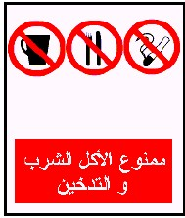

Slide 11
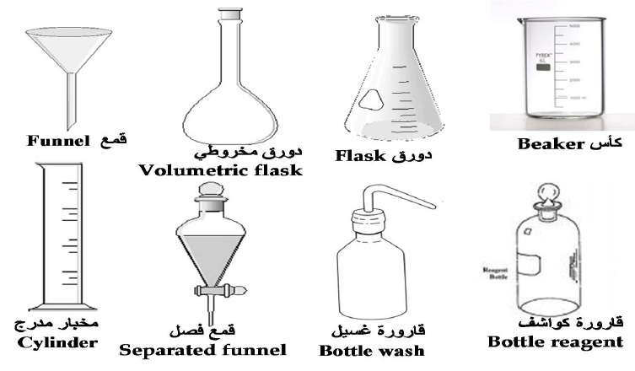
بعض الأدوات المستخدمة في المختبرات

Slide 12
بعض الأدوات المستخدمة في المختبرات

Slide 13
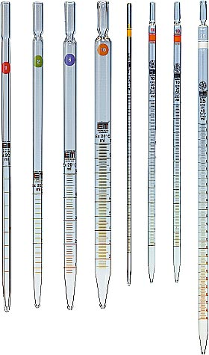
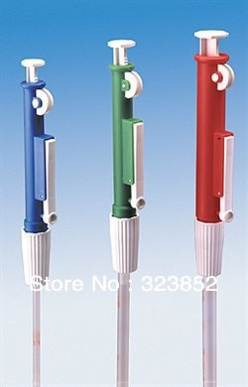
الماصه أداة السحب
Burette
Pipette

Slide 14
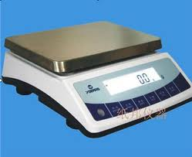
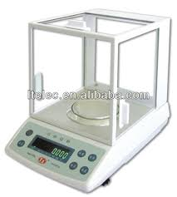
بعض الأجهزه الأساسيه المستخدمة في معامل الكيمياء الحيويه
الميزان

Slide 15
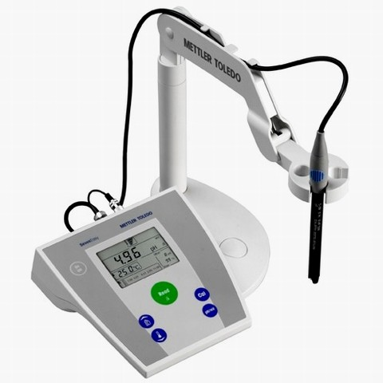
مقياس الطيف الضوئي
جهاز قياس الرقم الهيدروجيني
PH meter
Spectrophotometer

